Slide 1
プロジェクト演習Ⅳ・Ⅵ インタラクティブゲーム制作
コードレビュー：カプセル
メディア学部３年M0108492 渡辺 那

Slide 2
目次
カプセルのプログラムから言えること
Visual Studioのちょっとしたテク
ブレークポイント
検索と置換
コードレビュー
エフェクトアニメーション
clearTextureMemory()

Slide 3
カプセルのプログラムから 言えること
Notes:
コードレビューの時に前回のFKUT_Frm_Effectを使うので、準備しておくこと

Slide 4
カプセルの軌跡
カプセル結成
設計組み直し（残り３カ月）
TGS出展
Notes:
すごい大まかな軌跡

Slide 5
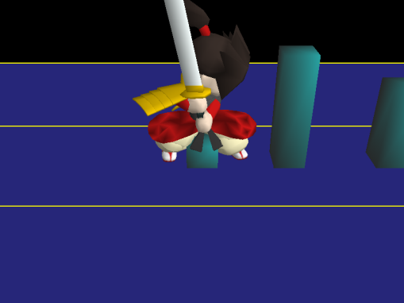
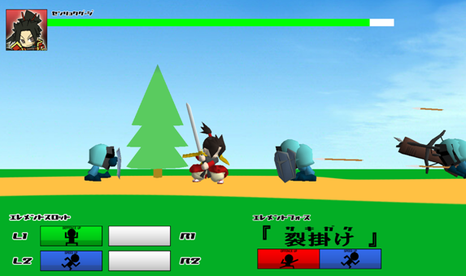
TGSまで残り一カ月
前期課題提出
8月11日
締め切り9月13日
東京ゲームショウ一日目
9月16日

Slide 6
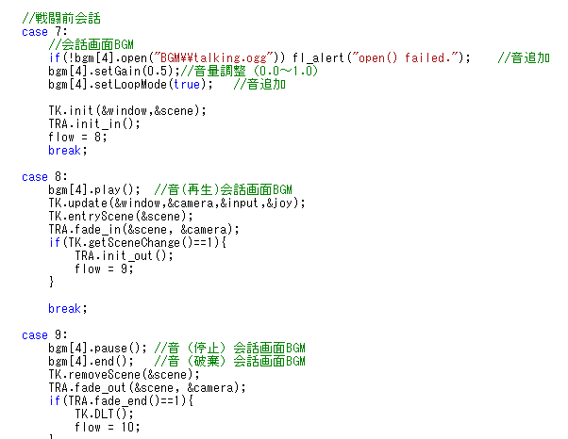
組み直した理由
シーン遷移の管理が適当
←初期化処理
←メイン処理
←終了処理

Slide 7
組み直した理由
キャラクターの切り替えを考えていない
道中パートとボスパートで、プレイヤークラスが分かれている
プレイヤーのHPがEnemyクラスで管理されている
etc…

Slide 8
２年生に言いたいこと
このあたりで整理してみる

Slide 9
Visual Studioのちょっとしたテク

Slide 10
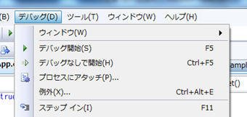
ブレークポイント
プログラムを一時停止し、その時の状態をみることができる
デバッグ開始（F5キー）でやる

Slide 11
停止中に
F10キーでひとつ進む
F11キーで関数の中に入る
F5キーで再開

Slide 12
自動変数

Slide 13
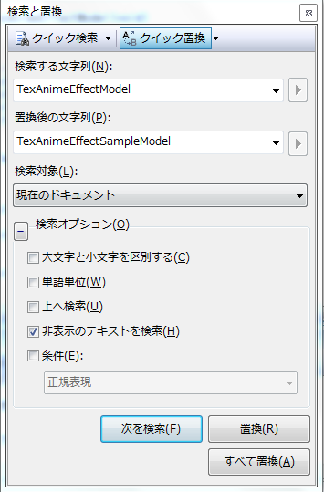
検索と置換
Ctrl + Fキー
検索 :
置換 :

Slide 14
コードレビュー

Slide 15
エフェクトアニメーション
エフェクトによってアニメーションの枚数が違う
エフェクトを簡単に管理したい

Slide 16
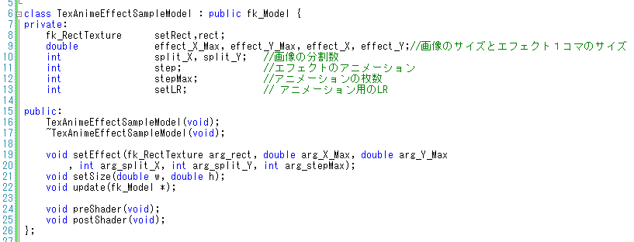
ヘッダーの変更点
赤いところが変更点
Notes:
クラスの名前を変えるのも忘れずに（ここでは、TexAnimeEffectModel→TexAnimeEffectModelSample）

Slide 17
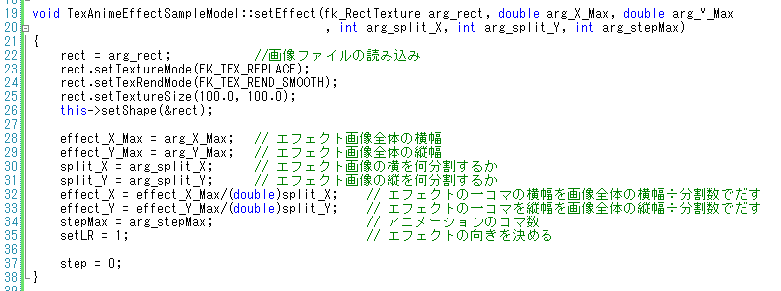
C++ファイルの変更点（１）
ここは全部変更
新しくSetEffectを作る

Slide 18
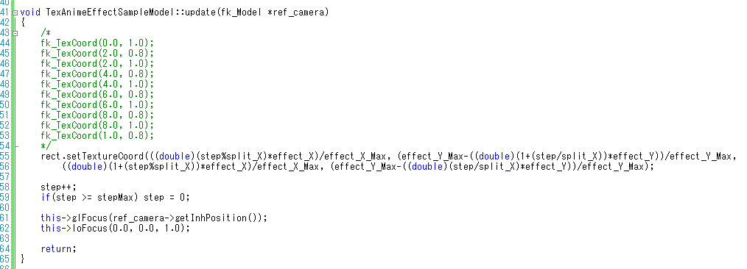
C++ファイルの変更点（２）
下のメモ帳にソースがあるのでコピペするべし
Notes:
rect.setTextureCoord(((double)(step%split_X)*effect_X)/effect_X_Max, (effect_Y_Max-((double)(1+(step/split_X))*effect_Y))/effect_Y_Max,
((double)(1+(step%split_X))*effect_X)/effect_X_Max, (effect_Y_Max-((double)(step/split_X)*effect_Y))/effect_Y_Max);

Slide 19
TestApp.hの変更も忘れないように

Slide 20
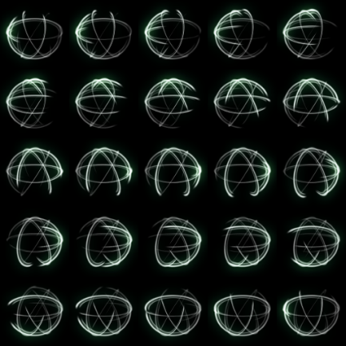
エフェクトの変更
青いところを変えるだけ！！

Slide 21
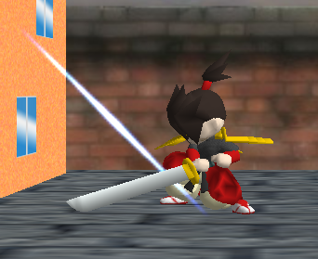
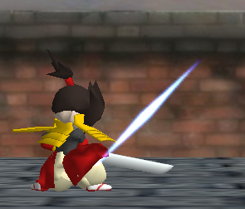
左右反転

Slide 22
画像の座標
rect.setTextureCoord(
((double)(step%split_X)*effect_X)/effect_X_Max,
(effect_Y_Max-((double)(1+(step/split_X))*effect_Y))/effect_Y_Max,
((double)(1+(step%split_X))*effect_X)/effect_X_Max,
(effect_Y_Max-((double)(step/split_X)*effect_Y))/effect_Y_Max)
);
始まりのX座標
始まりのY座標
終わりのX座標
終わりのY座標
(1.0, 1.0)
Step = 0 の時の座標
(0.0, 0.0)
Notes:
変更点：アニメーションの点の位置が間違っていた。（前回の点の位置だと上下が逆さまになってしまう）
あと画像の座標を付け足した。

Slide 23
どうすればいいのか？

Slide 24
方向を示す
rect.setTextureCoord(
(((double)(
(effect_Y_Max-((double)(1+(step/split_X))*effect_Y))/effect_Y_Max,
((double)(
(effect_Y_Max-((double)(step/split_X)*effect_Y))/effect_Y_Max)
);
(1-setLR)+
step%split_X)/effect_X_Max,
(setLR-1)+
1+(step%split_X))*effect_X)/effect_X_Max,
普通：setLR = 1
反転：setLR = 0
Notes:
true,falseにした方がいいかもしれない。その場合はtrue=1,false=0になることに注意すること。

Slide 25
clearTextureMemory()
これを忘れるとメモリリークの原因になる！！
Notes:
FK使っている人は注意！！

Slide 26
最後に
最後まであきらめないこと！！

Slide 27
ご清聴
ありがとうございました

